Slide 1


Site-Web-Responsive
dakhla
Encadré par: ES-SARRAJ FOUAD
Réalisé par: AKHRIF JAAFAR

Slide 2


Slide 3
Analyse Technique
HTML => Niveau 2
CSS => Niveau 2
Gestion P => Niveau 1
Maquettage => Niveau 2
JQuery => Niveau 1
Bootstrap => Niveau 2
Github => Niveau 2
UX Design => Niveau 2
Niveau

Slide 4
Analyse Technique
Maquettage :
UX Process
Figma
CSS :
Media Queries
CSS Grid
Bootstrap :
Grid Systeme
Menu Responsive
Nos Besoins

Slide 5
UNDERSTAND
Utilisateur
DAKHLA
Peut être un voyageur
Peut être un employeur
Définition de la Ville
L’emplacement de la Ville
Les Places touristiques de “DAKHLA”
Les repas spéciales de la ville
Les activités de la ville
Les moyennes des prix
Offres d'emploi à Dakhla
Logement à DAKHLA

Slide 6
RESEARCH
Définition
Places Touristique
Les activités
Repas
Logement
Offre d’emploi
Moyenne prix

Slide 7
ANALYSE

Slide 8
DESIGN
Mon site Web se compose de cinq pages qui sont:
ACCUEILL
ACTIVITÉS
OFFRES
AVENTURES
EMPLOI

Slide 9
Realisation
Version 1

Slide 10
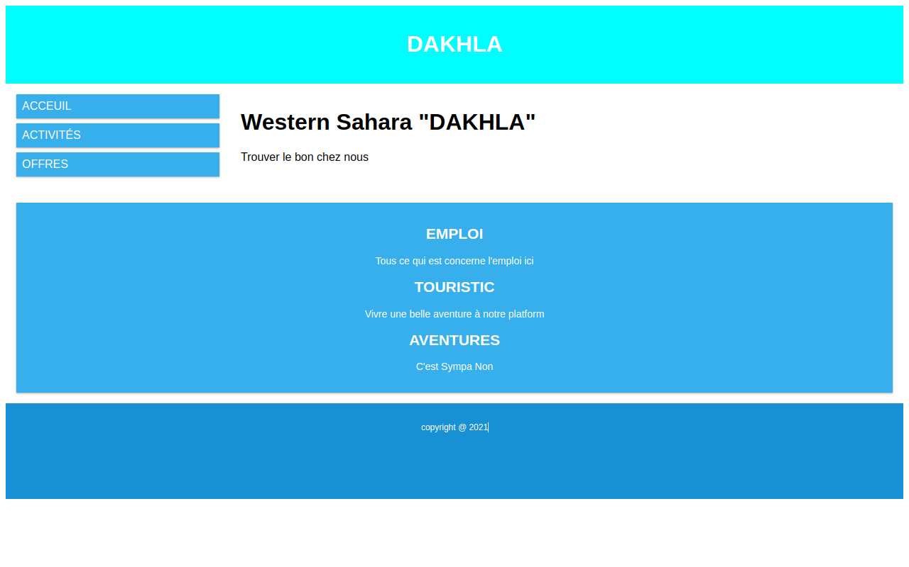
PROTOTYPE

Slide 11

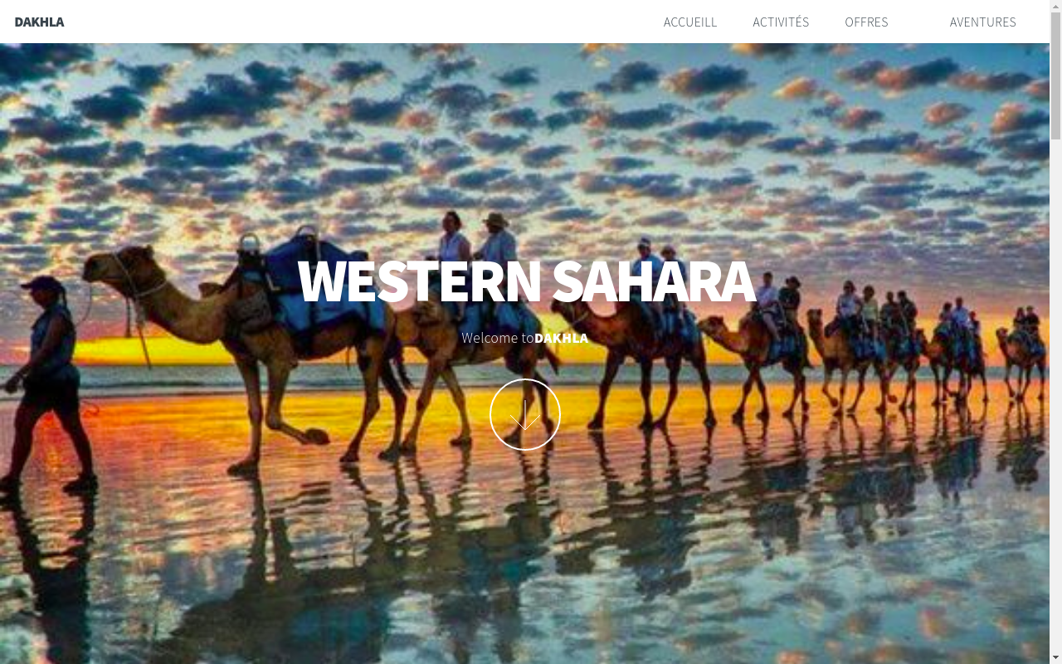
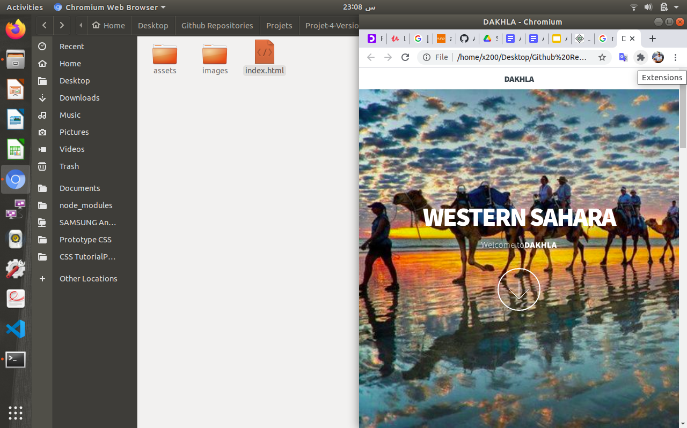
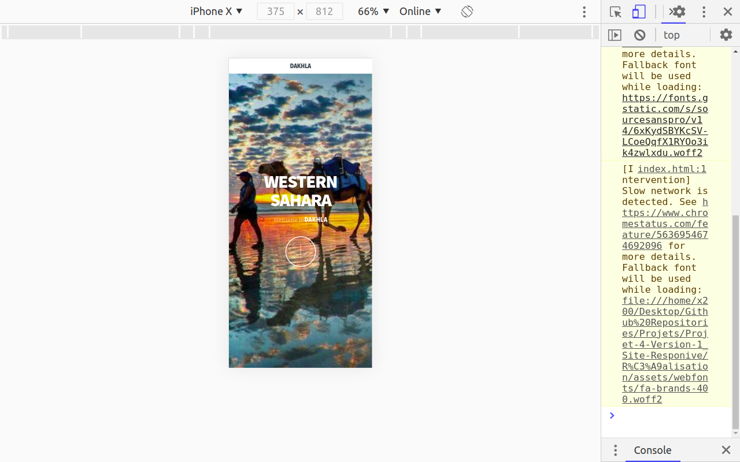

Slide 12
Realisation
Version 2

Slide 13

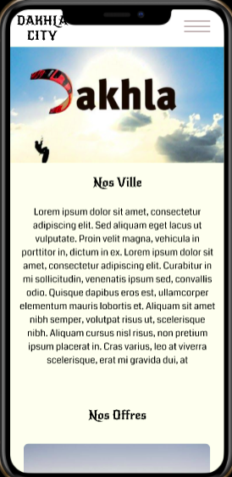
Maquettage

Slide 14
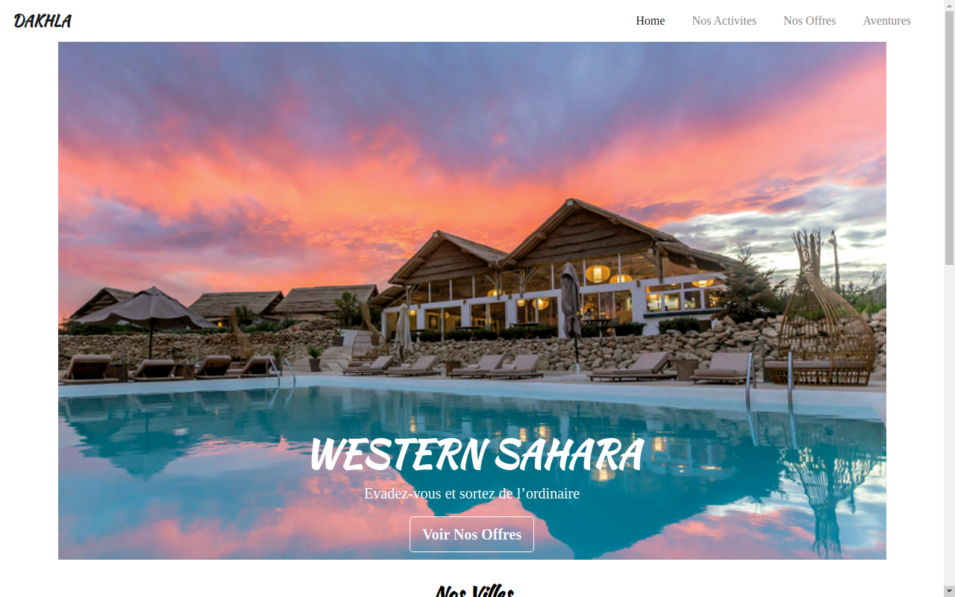
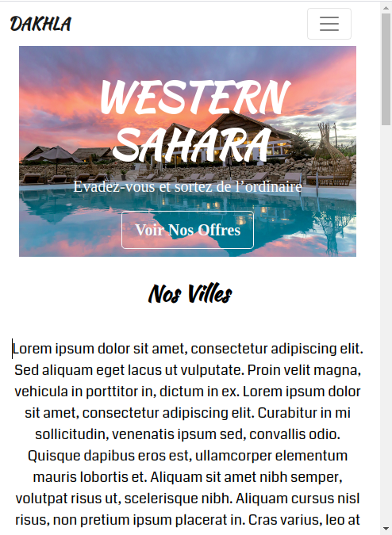
RESULTAT

Slide 15
CONCLUSION

Slide 16
Merci pour votre attention

